Slide 1
算法设计与分析
第十三讲 摊还分析
金澈清 教授 博导

Slide 2

摊还分析
提纲
一、聚合分析
Contents Page
二、核算法
三、势能法
四、动态表

Slide 3
摊还分析
场景: 用含n个操作的序列（ o₁, o₂, …, o_{n} ）维护某数据结构.
操作代价: 单次操作的代价可能会很大 (例如 Θ(n)), 最坏情况下的代价 = max c(o_{i}).
总代价: 总代价未必就是 n × (最坏情况下的单次操作代价).
摊还代价: 在上述场景下如何做更紧的分析? (总代价/n)

Slide 4
三种技术
三种典型技术
聚合分析
核算法
势能法

Slide 5
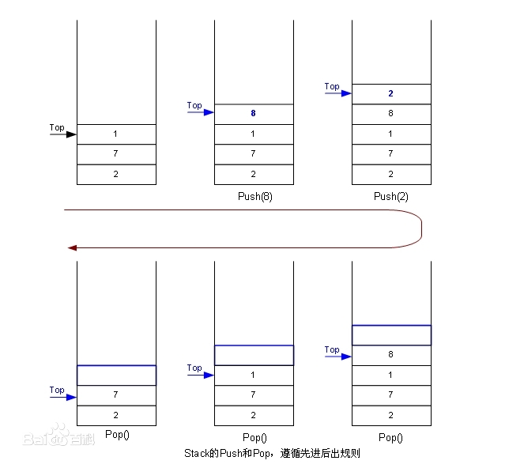
栈操作
基本原则：先进后出
基本操作：
POP(S)：将栈S的栈顶对象弹出，并返回该对象
PUSH(S, x)：将对象x压入栈S中
代价：均为O(1)
假定各操作的代价均为1.
一个含有n个PUSH和POP操作的序列的总代价为n，而n个操作的实际运行时间为Θ(n)

Slide 6
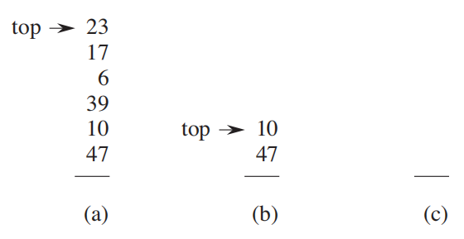
增加栈操作
新增入栈操作：MULTIPOP(S，k)：弹出栈S的栈顶k个对象
MULTITOP(S, k)
while not STACK-EMPTY(S) and k > 0
POP(S)
k = k -1
执行代价：min(s, k)
栈的初始格局
执行MULTIPOP(S, 4)之后
执行MULTIPOP(S, 7)之后

Slide 7
分析
假设栈的大小最大为n，则执行MULTIPOP操作的最坏情况代价为O(n)。
因此，一个n个操作的序列的最坏情况代价为O(n²)，因为序列可能包含了n个MULTIPOP操作。
通过使用聚合分析，我们考虑整个序列的n个操作，可以得到更好的上界。
在一个空栈上执行n个PUSH, POP, MULTIPOP操作序列，代价至多为O(n).
所以，摊还代价为O(1)

Slide 8
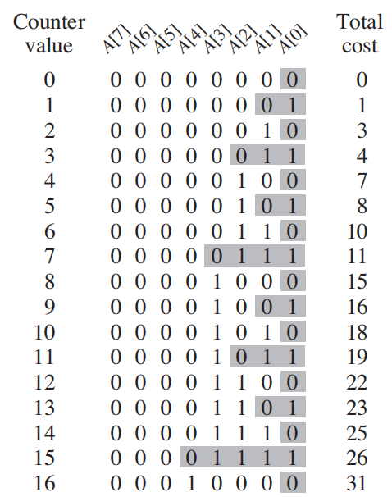
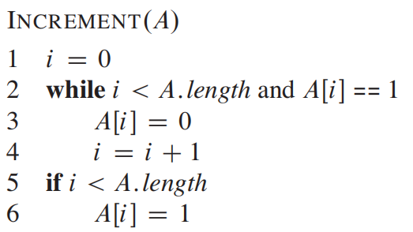
二进制计数器递增
数据结构: k-位数组, 从 0 到 2^{k} – 1进行计数
操作: 递增INCREMENT(A).
代价: 被翻转的比特位的数量.
(问题本身简单，理解场景和背后的想法!)

Slide 9
聚合分析
直观分析：令总共有k个比特，一次操作最多翻转k位。则n个操作的总代价是O(nk)
更紧的分析：发现翻转规律
对于一个含 n 次递增的操作序列:
第i位被翻转了 ⎣n/2^{i}⎦ 次.

Slide 10
聚合分析案例
总代价 =
这样，总代价 = O(n).
每次插入的平均代价 = O(n)/n = O(1).

Slide 11
摊还分析
提纲
一、聚合分析
Contents Page
二、核算法
三、势能法
四、动态表

Slide 12
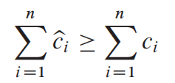
核算法
对于不同操作赋予不同费用，某些操作的费用可能多于或少于其实际代价。
赋予一个操作的费用，称为它的摊还代价。
当一个操作的摊还代价超出其实际代价时，差额部分存入数据结构中的特定对象，存入的差额称为信用。
对于后续操作中摊还代价小于实际代价的情况，信用可以用于支付差额。
需要确保操作序列的总摊还代价是序列总真实代价的上界。
摊还代价
真实代价

Slide 13
案例：栈操作
操作的实际代价
PUSH 1
POP 1
MULTIPOP min(k, s)
摊还代价
PUSH 2
POP 0
MULTIPOP 0
因此，对于一个操作序列，仅考虑PUSH数量即可。总体开销是O(n)

Slide 14
案例：二进制计数器递增
从 0 → 1 翻转的代价：= 2$.
从 1 → 0 翻转的代价：= 0$.
当从 0 翻转到 1：为本操作支付 1$ ，并将 1$ 存为信用.
当从 1 翻转到 0： 从银行中取出已存信用缴纳开销.
不变量: 每个 1 比特都具预先安排的 1$ 作为信用，这足以为后续操作进行支付.
最终: 这个函数只需要统计 0 → 1 翻转的开销 （参见算法INCREMENT的第6行，每次最多执行1次此类操作）.

Slide 15
案例：二进制计数器递增
从 0 → 1 翻转的代价：= 2$.
从 1 → 0 翻转的代价：= 0$.
当从 0 翻转到 1：为本操作支付 1$ ，并将 1$ 存为信用.
当从 1 翻转到 0： 从银行中取出已存信用缴纳开销.
不变量: 每个 1 比特都具预先安排的 1$ 作为信用，这足以为后续操作进行支付.
最终: 这个函数只需要统计 0 → 1 翻转的开销 （参见算法INCREMENT的第6行，每次最多执行1次此类操作）.

Slide 16
案例：二进制计数器递增
标注开销
0
√
√
√
√
√
√
√
√
√
√
√
√
√
√
√
√

Slide 17
摊还分析
提纲
一、聚合分析
Contents Page
二、核算法
三、势能法
四、动态表

Slide 18
势能法
将势能与整个数据结构相关联，而不是特定对象相关联.
将势能释放即可用于支付未来操作的代价.
摊余成本 = 真实开销 + 新势能 – 旧势能.
换言之，必须支付代价以增加数据结构的势能.
若尽管操作的真实代价高，如果势能同时显著降低，则摊余成本并不高.

Slide 19
势函数
基本规则:
势永远是非负的.
势从零开始.
证明: 假设 n 个操作将数据结构从 D₀ 修改为 D₁ 直至…D_{n}.
令 Φ(D) 代表数据结构 D 的势.
令 c_{i} 代表第 i 个操作的真实代价.
令 ĉ_{i} 代表第 i 个操作的摊还代价.

Slide 20
势函数 (续)
累加，可知：
要求：
任何时候，势能都不小于初始时的势能。
简单起见，初始时的势能可以定为0
总摊还代价给出了总实际代价的一个上界！

Slide 21
案例: 栈操作
将一个栈的势函数定义为其中的对象数量。
对于初始的空栈D₀，我们有Φ(D₀)=0。
因此，第 I 步操作得到的栈D_{i}具有非负的势，即：
Φ(D_{i}) >= 0 = Φ(D₀)
因此，用 Φ 定义的 n 个操作的总摊还代价即为实际代价的上界。

Slide 22
案例: 栈操作
如果第i个操作是PUSH操作，且栈中有s个对象，则势差为：
Φ(D_{i})-Φ(D_{i-1}) = (s + 1) – s = 1
摊还代价是：
ĉ_{i}=c_{i}+ Φ(D_{i}) - Φ(D_{i-1}) = 1+1 = 2

Slide 23
案例: 栈操作
如果第 i 个操作是MULTIPOP(S, k)操作，将 k’=min(k, s) 个对象弹出栈，则势差为：
Φ(D_{i}) - Φ(D_{i-1}) = -k’
摊还代价是：
ĉ_{i}=c_{i} + Φ(D_{i}) - Φ(D_{i-1}) = k’ - k’ = 0
问题：如何分析POP(S)操作？

Slide 24
案例: 二进制计数器递增
将计数器执行i次INCREMENT操作后的势，Φ(D_{i}) ， 定义为b_{i} —— i次操作后计数器中1的个数。
势的变化
= # (0 → 1) flips − # (1 → 0) flips
= 1 − # (1 → 0) flips

Slide 25
案例: 二进制计数器递增（详细解读）
令b_{i}表示执行第i次INCREMENT操作之后的势，1比特位的数量
假设第 i 个INCREMENT操作将 t_{i} 个位复位，则实际代价至多为t_{i}+1。因为，除了复位 t_{i} 位之外，至多置位 1 位。
如果b_{i} = 0，所有k位都复位，则 b_{i-1} = t_{i} = k
如果b_{i}>0，则 b_{i} = b_{i-1} – t_{i} + 1
势差为：
Φ(D_{i}) - Φ(D_{i-1})<=(b_{i-1} – t_{i} +1) –b_{i-1} = 1 – t_{i}
因此，摊还代价是：
ĉ_{i}=c_{i} + Φ(D_{i}) - Φ(D_{i-1}) <= (t_{i} + 1) + (1 – t_{i}) = 2
b_{i} <= b_{i-1}- t_{i} + 1

Slide 26
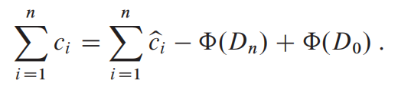
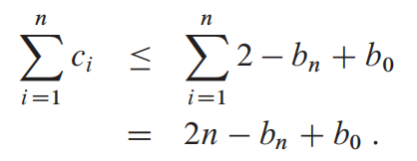
案例: 二进制计数器递增（初始值）
势能法可以分析不从势能等于0开始的场景
假设初始有 b₀ 个1，经过n个操作有b_{n}个1，且0 <= b₀, b_{n}<= k

Slide 27
摊还分析
提纲
一、聚合分析
Contents Page
二、核算法
三、势能法
四、动态表

Slide 28
动态表（表扩张）
想法: 当表空间不足时，申请更多内存来“增大” 表空间，重新插入旧元素.
处理 n 个插入的序列:
最坏情况下的开销 = Θ(n)
总开销 << n·Θ(n) = Θ(n²)
= Θ(n)
令 c_{i} = 第 i 次插入的开销
若 i – 1 是 2 的幂次方
其他情况

Slide 29
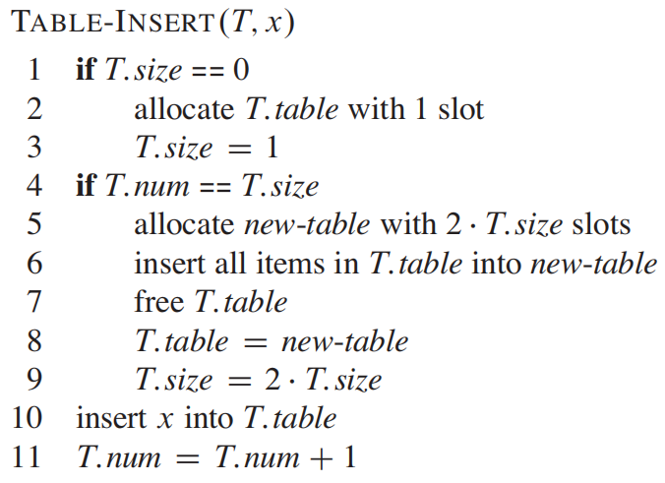
动态表（表扩张）（续）
i Size Cost
1 1
2 1+1
4 1+2
4 1
8 1+4
8 1
8 1
8 1
16 1+8
16 1

Slide 30
动态表（表扩张）（续）
i Size Cost
聚合分析:
1 1
2 1+1
4 1+2
4 1
8 1+4
8 1
8 1
8 1
16 1+8
16 1
插入 n 个元素的开销

Slide 31
核算法分析
为第 i 次插入支付 $3 （摊还代价）
$1 是指本次插入的实际开销, $2 以备未来使用.
当表空间大小加倍时: $1 重新插入元素, $1 重新插入旧元素
0 0 0 0
2 2 2 2
当前表空间满了，信用累积量达到8 = 4*2
创建新空间，size = 8
0 0 0 0 0 0 0 0
4个旧元素和4个新元素移入新空间，消耗完原有累积的信用
0 0 0 0 0 0 0 0
2 2 2 2 2 2 2 2
当前表空间满了，信用累积量达到16 = 8*2

Slide 32
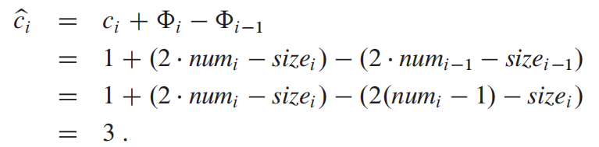
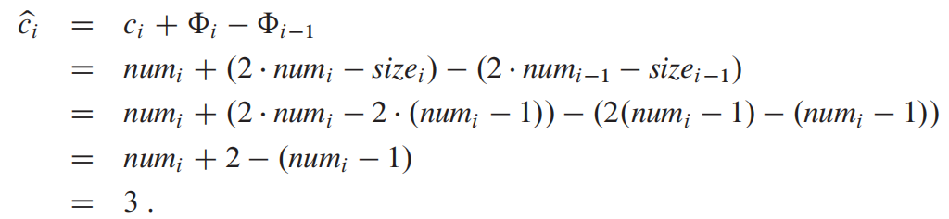
势能法分析
势函数定义为：Φ(T)=2 * T.num – T.size
一次扩张之后，T.num = T.size / 2，此时 Φ(T) = 0
扩张之前，T.num = T.size，此时，Φ(T) = T.num。
未触发表扩张的情况
触发表扩张的情况

Slide 33
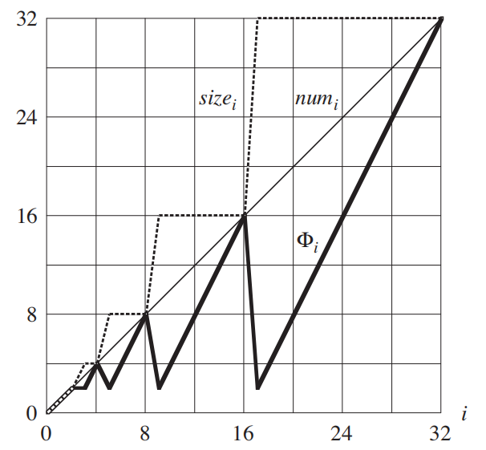
势能法分析

Slide 34
同时支持插入和删除操作
表中的元素可能增加，也可能减少。总是维护大表浪费空间。
同时支持元素插入和删除操作。
简单想法：
表溢出时 ⇒ 将表空间增大1倍
当表不足 < ½ 满时 → 将表空间缩减一半
性能表现不佳：
在表满的时候，持续执行：插入、删除、插入、删除、插入。。。

Slide 35
同时支持插入和删除操作
新想法：
表溢出时 ⇒ 将表空间增大1倍
当表不足 < 1/4 满时 → 将表空间缩减一半

Slide 36
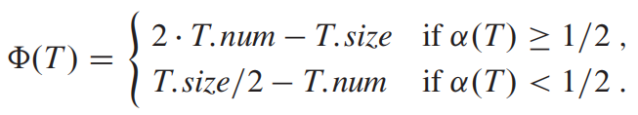
势能法分析
框架: 从数据结构 D₀开始
第 i 个操作将 D_{i–1} 转变为 D_{i}
第 i 个操作的开销是 c_{i}
想法: 定义 势函数 Φ: {D_{i}) → R ，满足：
Φ(D₀) = 0 ， ∀i Φ(D_{i}) ≥ 0.
α(T) 是装载因子：T.num/T.size

Slide 37
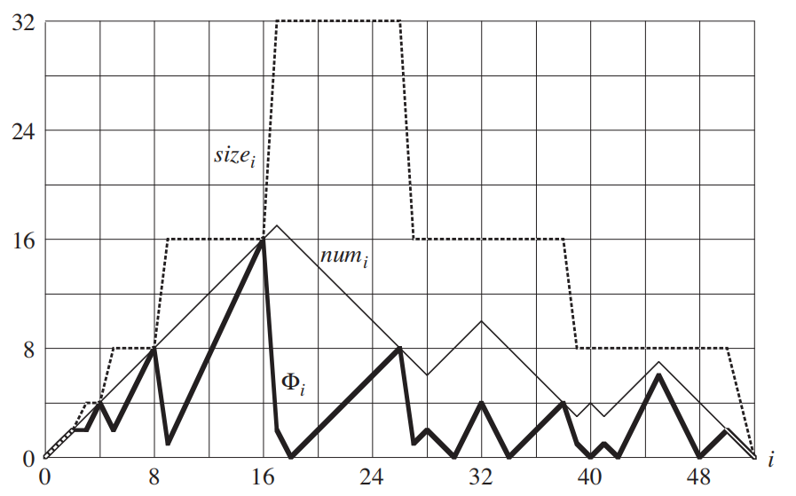
观察势能变化

Slide 38
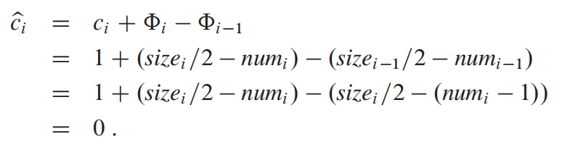
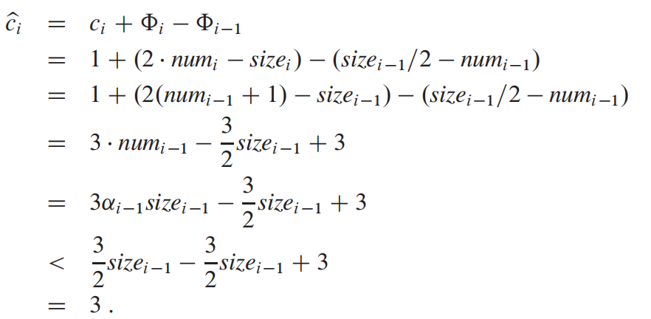
势能法分析(第i个操作是TABLE-INSERT)
情况二：
α_{i-1} < 1/2, 且α_{i} < 1/2
情况三：
α_{i-1} < 1/2, 且α_{i} >= 1/2
情况一：
α_{i-1} >= 1/2
前面已经分析过

Slide 39
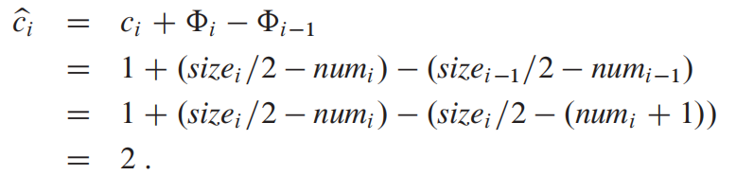
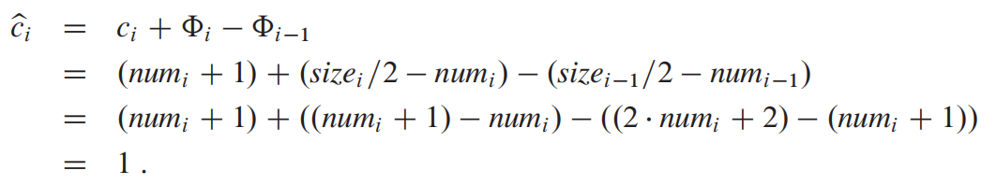
势能法分析(第i个操作是TABLE-DELETE)
情况二：
α_{i-1} < 1/2, 且未收缩
情况三：
α_{i-1} < 1/2, 且收缩
情况一：
α_{i-1} >= 1/2
如何做？习题17.4-2
结论：每个操作的摊还代价的上界都是一个常数。因此，在一个动态表上执行任意n个操作的实际运行时间是O(n)

Slide 40
总结
摊还分析用于评估操作的代价
摊还分析不同于平均情况分析，并不涉及概率
摊还分析包括聚合分析、核算法、势能法三种
深入理解栈操作、二进制计数器递增、表扩张与收缩

